Slide 1
计算机网络第六章实验指导
蒋剑

Slide 2
计算机网络第六章实验指导
蒋剑

Slide 3
应用层协议
FTP
HTTP
QQ
HTTPS

Slide 4
应用层协议
FTP
HTTP
QQ
HTTPS

Slide 5
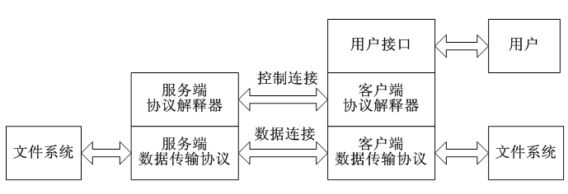
FTP协议
参考网页：https://www.cnblogs.com/luoxn28/p/5585458.html

Slide 6
FTP协议
在FTP会话存在有两个独立的TCP连接
控制连接（control connection）:21
数据连接（data connection）:20
两个连接可以选择不同的合适服务质量。如：对控制连接来说需要更小的延迟时间， 对数据连接来说需要更大的数据吞吐量；

Slide 7
FTP的控制连接和数据连接
控制连接主要用来传送在实际通信过程中需要执行的FTP命令以及命令的响应。
FTP服务器监听端口号21来等待控制连接建立请求 。
控制连接建立以后并不立即建立数据连接，而是服务器通过一定的方式来验证客户的身份， 以决定是否可以建立数据传输。
数据连接是等到要目录列表、传输文件时才临时建立的， 并且每次客户端使用不同的端口号来建立数据连接。 一旦数据传输完毕，就中断这条临时的数据连接。
在FTP连接期间，控制连接始终保持通畅的连接状态。 在数据连接存在期间内，控制连接肯定是存在的； 一旦控制连接断开，数据连接会自动关闭。

Slide 8
主动传输模式 （Active FTP）
FTP的数据连接和控制连接的方向是相反的。 也就是说，是服务器向客户端发起一个用于数据传输的连接。 客户端的连接端口是由服务器端和客户端通过协商确定的。
FTP客户端随机开启一个大于1024的端口N向服务器的21号端口发起连接， 然后开放N+1号端口进行监听，并向服务器发出PORT N+1命令
PORT 192 168 1 4 X Y ：对应IP为192.168.1.4 客户端数据连接端口：X*256+Y
服务器接收到命令后，会用其本地的FTP数据端口（通常是20） 来连接客户端指定的端口N+1，进行数据传输。

Slide 9
被动传输模式 （Passive FTP）
FTP的数据连接和控制连接的方向是一致的。 也就是说，是客户端向服务器发起一个用于数据传输的连接。 客户端的连接端口是发起这个数据连接请求时使用的端口号。
FTP客户端随机开启一个大于1024的端口N向服务器的21号端口发起连接， 同时会开启N+1号端口。然后向服务器发送PASV命令，通知服务器自己处于被动模式。
服务器收到命令后，会开放一个大于1024的端口P进行监听，然后用PORT P 命令通知客户端，自己的数据端口是P。
客户端收到命令后，会通过N+1号端后连接服务器的端口P， 然后在两个端口之间进行数据传输。
被动模式的FTP通常用在处于防火墙之后的FTP客户访问外界FTP服务器的情况。

Slide 10
Wireshark捕获和分析FTP包
申请学生FTP
事先将girl.jpg上传至本人FTP根目录，本机D分区根目录存放baby.jpg
打开本机dos窗口，切换到D分区，输入”ftp 学生ftp服务器ip”，但不要回车
捕获过滤设置“TCP”，点“start”

Slide 11
Wireshark捕获和分析FTP包：客户端DOS窗口操作
Microsoft Windows XP [版本 5.1.2600]
(C) 版权所有 1985-2001 Microsoft Corp.
C:\Documents and Settings\Administrator>d:
D:\>ftp 210.35.205.52
Connected to 210.35.205.52.
220 Serv-U FTP Server v6.4 for WinSock ready...
User (210.35.205.52:(none)): zhangsan //用户名
331 User name okay, need password.
Password:
230 User logged in, proceed.
ftp> ls //这一步可能在各位的学生FTP上不一样
200 PORT Command successful.
550 No files found.

Slide 12
Wireshark捕获和分析FTP包：客户端DOS窗口操作
ftp> dir //这一步可能在各位的学生FTP上不一样
200 PORT Command successful.
150 Opening ASCII mode data connection for /bin/ls.
drw-rw-rw- 1 user group 0 Nov 3 2011 .
drw-rw-rw- 1 user group 0 Nov 3 2011 ..
drw-rw-rw- 1 user group 0 Dec 5 12:43 down
drw-rw-rw- 1 user group 0 Nov 10 14:02 up
226-Maximum disk quota limited to 10240000 kBytes
Used disk quota 822037 kBytes, available 9417962 kBytes
226 Transfer complete.
ftp: 收到 237 字节，用时 0.00Seconds 237000.00Kbytes/sec.
ftp> cd down
250 Directory changed to /down

Slide 13
Wireshark捕获和分析FTP包：客户端DOS窗口操作
ftp> get girl.jpg
200 PORT Command successful.
150 Opening ASCII mode data connection for girl.jpg (286586 Bytes).
226-Maximum disk quota limited to 10240000 kBytes
Used disk quota 822037 kBytes, available 9417962 kBytes
226 Transfer complete.
ftp: 收到 286586 字节，用时 0.06Seconds 4622.35Kbytes/sec.
ftp> put baby.jpg
200 PORT Command successful.
150 Opening ASCII mode data connection for baby.jpg.
226-Maximum disk quota limited to 10240000 kBytes
Used disk quota 822163 kBytes, available 9417836 kBytes
226 Transfer complete.
ftp: 发送 129673 字节，用时 0.01Seconds 8644.87Kbytes/sec.
ftp> quit
221 Goodbye!
D:\> //此时点wireshark的“停止捕获”

Slide 14
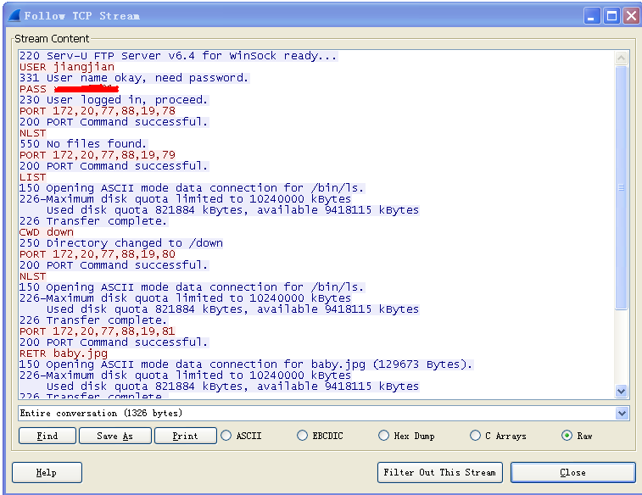
Wireshark捕获和分析FTP包
显示过滤输入：ip.addr == 172.20.77.88 && ip.addr == 210.35.205.52
选择syn包，先观察FTP控制端口是多少？然后右击该包，选择“follow tcp stream”

Slide 15
Wireshark捕获和分析FTP包
得到的是控制连接全过程，保存为jiangjian
分析获得的操作过程中的FTP控制命令，比较其与你们在dos窗口输入的命令的关联，计算其中一个PORT命令传给服务器的端口号

Slide 16
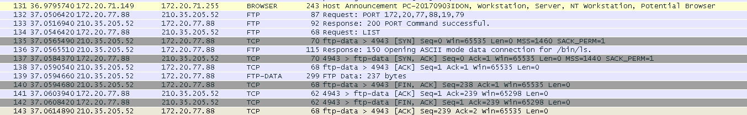
Wireshark捕获和分析FTP包
显示过滤输入：ftp-data
定位到过滤后的第一个ftp-data包，然后点显示过滤的”clear”
观察客户PORT命令传来的客户端临时端口是否和后面建立此次数据连接的客户端临时端口一致：
观察packet detail窗口中数据连接的服务端端口是21还是20？

Slide 17
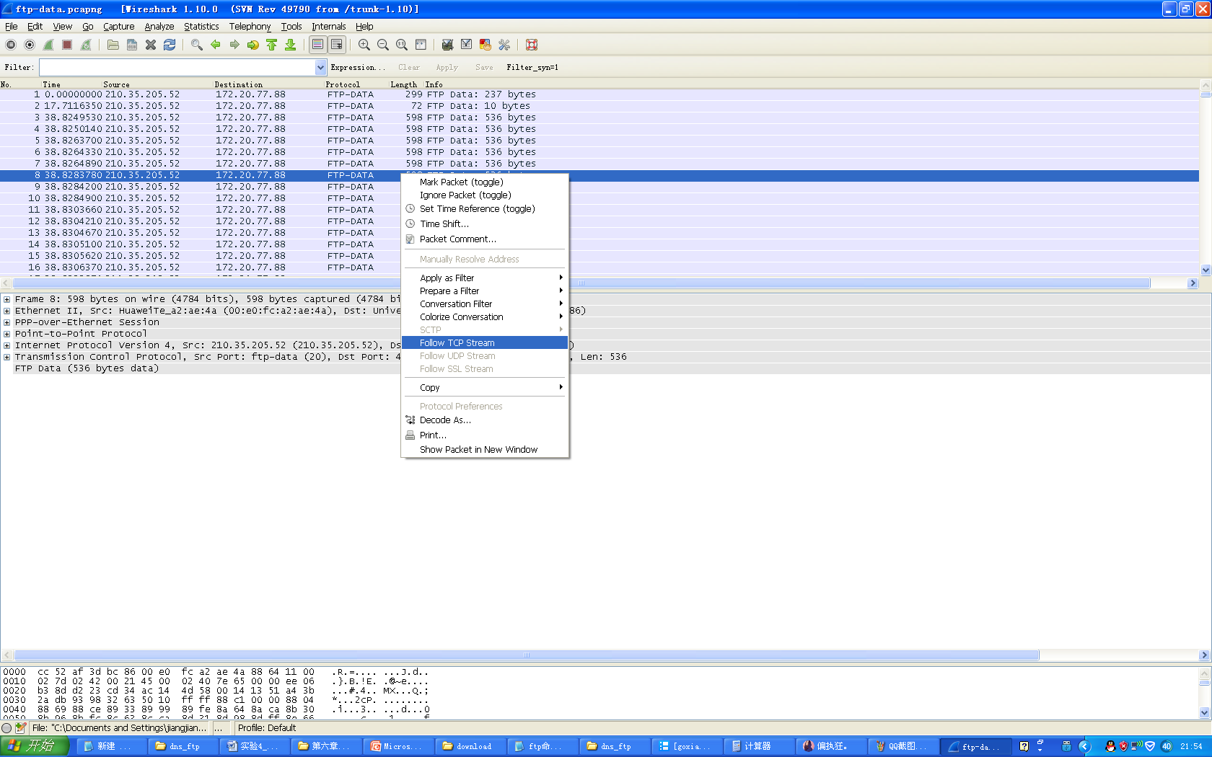
Wireshark捕获和分析FTP包
显示过滤输入：ftp-data
将该显示过滤结果导出，命名此包文件为：ftp-data_jiangjian
右击第5或是6行的ftp-data包，选“follow tcp stream”

Slide 18
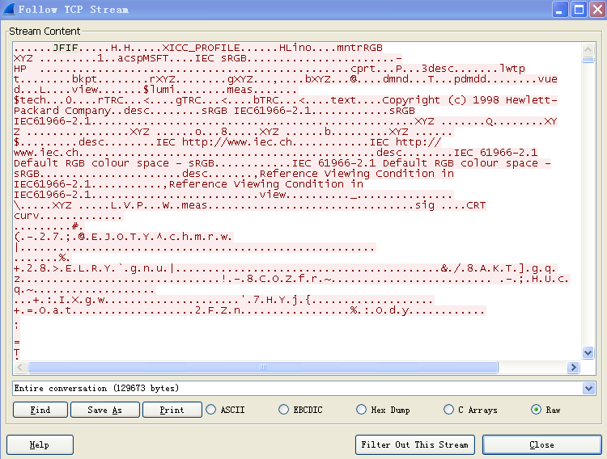
Wireshark捕获和分析FTP包
在弹出的窗口中观察是否有“JFIF”（jpg图片文件名的另一种称呼）
如果有的话，选择”save as” ：down_jiangjian.jpg，看看是不是下载的图片

Slide 19
Wireshark捕获和分析FTP包
点显示过滤的clear，再找到ftp-data包文件下方，另外一个传输方向（源和目的IP对调）的ftp-data包，同样follow tcp stream，同样导出图片up_jiangjian.jpg，看是不是上传的图片
ftp传输过程中，不论是用户账户密码、还是文件，都没有加密，试说明ftp的缺陷。

Slide 20
应用层协议
FTP
HTTP
QQ
HTTPS

Slide 21
访问www.jxufe.cn
1. 捕获过滤输入：tcp，访问www.jxufe.cn，打开财大主页之后，关闭网页；
2. 在显示过滤中输入：http，在过滤结果中选中第一个http的GET包：
3. 右击这个GET包，选：conversation filter->TCP，过滤出此次访问财大主页的完整TCP过程，并导出本次过滤结果（用export specified packets），将包文件名命名为http_jxufe_jiangjian，供后面实验使用，并随同实验报告上交

Slide 22
访问www.jxufe.cn
4. 将完成此次http传输的三次握手过程和四次挥手过程截图（并加上注明后）放在实验报告中；
5. 在packet list窗口选中第一个http的GET包，根据下方packet detail窗口的显示，通过截图回答如下问题：
http协议中的“换行符”是什么？（\n or \r\n or \r）
该http请求的方法是什么？希望获取的URI是什么？http版本是什么？
对方服务器主机名是什么（主机名和前面的URI合起来的URL是什么？）
该http会话是否采用“持续连接”？
User-agent（浏览器版本）是什么？
该请求是否带有cookie
该请求是否带有“实体主体”

Slide 23
访问www.jxufe.cn
6. 在前面那个GET包的packet detail中查看该包的响应包是多少号http包，选中该响应包，根据下方packet detail窗口的显示，通过截图回答如下问题：
该包是由哪些号的包重组而成的？并回答该应用层http响应包为什么会在运输层出现分片？（MSS or MTU？）
该响应包的状态码和状态码短语分别是什么？（比如404，Not Found）
对方Web服务器类型是什么？（Apache? Nginx？微软IIS?）
其主体内容的编码方案是什么？（Content-encoding）
其主体类型是什么？（content-type）
该响应是否带有实体主体部分？

Slide 24
访问www.jxufe.cn
7. 右击前面那个响应包，选follow tcp stream，根据得到的窗口中的本次TCP会话全过程（需截图配合说明），对照教材P268的图6-9所描述的http请求响应过程，简述本次http请求和响应过程中，http响应报文是否应http的GET请求返回了需要的万维网文档。

Slide 25
应用层协议
FTP
HTTP
QQ
HTTPS

Slide 26
QQ
事先本人先准备好一个较大文件（比如10M）
1. 请寝室另外一个同学启动他的QQ
2. 启动自己的QQ但暂不点击“安全登录”按钮；
3.启动wireshark，点击“start”
4. 点击QQ“安全登录”按钮，然后和同学QQ互相发送几段对话；
5. 传送一个较大文件（比如10M）给同学，结束传输后，关闭wireshark捕获。将包文件保存为qq_jiangjian

Slide 27
QQ
在wireshark显示过滤中输入“oicq”（QQ协议名），通过观察packet detail窗口，截图回答以下问题：
1. 先观察第一个oicq包，回答：OICQ使用tcp还是udp？源和目的端口号各是多少？
2. QQ启动后，和哪个目的IP联系（其实就是腾讯的服务器）？
3. 是否能看到本方qq号？是否能看到对方qq号？
4. 选择”oicq”显示过滤中筛选出来的长度较大的包，观察其packet detail窗口最下面的data项（同时注意下面的二进制窗口），回答：qq聊天数据是用明文还是密文发送？

Slide 28
QQ
1.观察往来的oicq包，估计一下qq文件传输是否通过oicq传递？
如果第1个问题的回答是否定的，那么在显示过滤中输入你和同学的ip地址，如下：
ip.addr == 192.168.1.104 && ip.addr == 192.168.1.106
（具体ip地址根据你们电脑实测值）
在显示过滤结果中点击packet list窗口的length列标以便按包长度排序（以便找到发送那个10M大文件的包），然后观察传送那个大文件用的是tcp还是UDP协议。
最后总结：oicq启动和聊天时，使用tcp还是udp？qq启动后首先和谁联系？qq聊天数据是否加密？qq传送文件使用tcp还是udp？

Slide 29
应用层协议
FTP
HTTP
QQ
HTTPS

Slide 30
HTTPS准备知识
仔细阅读《计算机网络》第七章《网络安全》第7.6.2“运输层安全协议”，特别注意P346下方关于https的SSL握手过程。
下面这篇文章对HTTPS的原理和过程介绍得比较清楚：
http://www.jishux.com/plus/view-603123-1.html

Slide 31
https实验过程
1. wireshark捕获过滤设置为“tcp”，访问www.amazon.com或访问qq邮箱（二者皆使用https传输数据），进入页面后，亚马逊网页上可以在搜索框输入一本书名，qq邮箱可以打开查看一个邮件，做完上述操作后，关闭网页，关闭wireshark捕获。
2. 打开捕获包界面，找到协议名为“TLSv1.2”的包，右击，选择“conversation filter->tcp”，获得本次https会话全过程，并将显示过滤结果导出为：https_amazon_jiangjian或https_qqmail_jiangjian

Slide 32
https实验过程
3. 观察本次tcp会话的三次握手过程，回答https使用的服务端口号是多少？

Slide 33
SSL握手过程简介-握手阶段的目标：
协商加密算法：SSL握手后的实际数据传输采用对称密钥加密。对称加密速度快，甚至可以硬件加速。（但是通信双方在协商和传输本次通话的对称秘钥时，使用非对称秘钥加解密）
协商加密密钥：用来对后面的 HTTP 协议等应用协议内容进行加密。这个密钥又称为主密钥，为加密算法的密钥。
验证身份：通常情况下，只要验证服务端身份。特殊情况下，比如一些安全级别高的应用场景，还要验证客户端身份。服务端会返回证书链，有根 CA 证书在里头。通过证书的链式担保，可以确认服务端是否是可信任的。同时，在握手期间，公钥传输成功后，还会对某些信息进行数字签名，确保数据没有被篡改且身份无误。
此后，用SSL握手阶段协商好的对称秘钥，加密双方往来数据，完成实际通信。

Slide 34
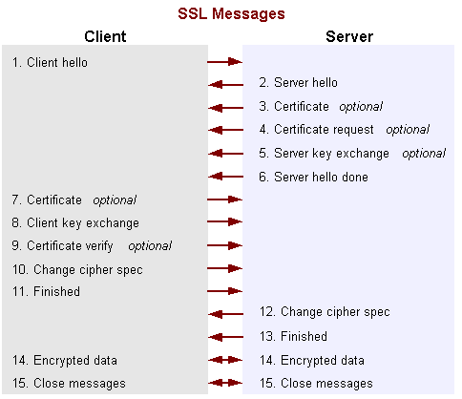
SSL握手过程简介：

Slide 35
SSL握手过程简介：client hello
client hello的主要内容：
版本：TLS 1.2 也就是SSLv3.2。这是SSL客户端能够支持的SSL最高版本，主版本号3，此版本号2。最后使用什么样的版本，得由服务端决定。如果服务端不支持的话，客户端得降版本。
随机数：生成一个32字节随机数。最后加密数据用的主密钥，需要客户端和服务端一起协商出来。后面服务端的Server Hello阶段也会生成一个随机数。一同用来计算出主密钥。
Random Bytes: 4e12e967b6169c4d67caf0575079f34b277d12318385f5a9...
加密套件（ Cipher Suites ）：客户端可以支持的密码套件列表。这些套件会根据优先级排序。每一个套件代表一个密钥规格。以 “TLS” 开头，接着是密钥交换算法，然后用 “WITH” 连接加密算法和认证算法。一个加密套件有这么几个内容：密钥交换算法、加密算法（会带有支持的最高密钥位数）、认证算法还有加密方式

Slide 36
SSL握手过程简介：client hello
TLSv1.2 Record Layer: Handshake Protocol: Client Hello
Content Type: Handshake (22)
Version: TLS 1.0 (0x0301)
Length: 192
Handshake Protocol: Client Hello
Handshake Type: Client Hello (1)
Length: 188
Version: TLS 1.2 (0x0303)
Random
gmt_unix_time: Oct 12, 2000 18:39:39.000000000
random_bytes: 272bb16fa629a78e9592ff6f2bb04a828afb07cfd9440bbe...
Cipher Suites Length: 22
Cipher Suites (11 suites)
Cipher Suite: TLS_ECDHE_RSA_WITH_AES_128_GCM_SHA256 (0xc02f)
Cipher Suite: TLS_DHE_RSA_WITH_AES_128_GCM_SHA256 (0x009e)
Cipher Suite: Unknown (0xcc13)
Cipher Suite: TLS_ECDHE_RSA_WITH_AES_256_CBC_SHA (0xc014)
Cipher Suite: TLS_DHE_RSA_WITH_AES_256_CBC_SHA (0x0039)
Cipher Suite: TLS_ECDHE_RSA_WITH_AES_128_CBC_SHA (0xc013)

Slide 37
SSL握手过程简介：server hello
server hello的主要内容：
服务端收到了client Hello，通过客户端的配置信息，结合服务端的自身情况，给出了最终的配置信息。
具体内容如下：
版本：指定这次SSL使用TLSv1.2版本。
随机数：服务端随机数，上面的Client Hello过程也生产了一个32位随机数，这两个随机数将参与主密钥（master key，通信用对称秘钥）的创建。如：Random Bytes: 6e15dfda5067399e9cd552ba30fb961914c5ce0e3f61d8f8...
选中的加密套件：如：TLS_ECDHE_RSA_WITH_AES_128_CBC_SHA。是从客户端Client Hello上传的20个加密套件中选中的。

Slide 38
SSL握手过程简介：server hello
TLSv1.2 Record Layer: Handshake Protocol: Server Hello
Content Type: Handshake (22)
Version: TLS 1.2 (0x0303)
Length: 108
Handshake Protocol: Server Hello
Handshake Type: Server Hello (2)
Length: 104
Version: TLS 1.2 (0x0303)
Random
gmt_unix_time: Jan 9, 2058 09:54:24.000000000
random_bytes: 48cad2de383619ab5d152ab4631888df09d55b52283285c2...
Session ID Length: 32
Session ID: 6e2c2fdc06ecc0864ea18b9cde97d21017958d9c52a1d96e...
Cipher Suite: TLS_ECDHE_RSA_WITH_AES_128_GCM_SHA256 (0xc02f)

Slide 39
SSL握手过程简介：Certificate
Certificate的主要内容：
这个Certificate消息下发了服务器携带自己公钥的数字证书和 CA 证书的证书链
客户端在验证服务端证书的有效性有这样的一个过程。首先会找到该证书的认证证书，也就是中级 CA 证书。然后找中级 CA 证书的认证证书，可以是另一个中级 CA 证书，也可能是根 CA 证书。这样直到根 CA 证书。
根证书一般安装在浏览器上

Slide 40
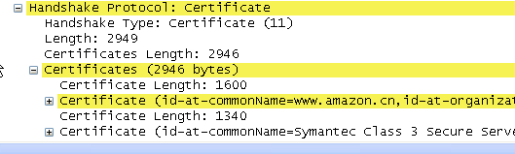
SSL握手过程简介：Certificate
证书链：

Slide 41
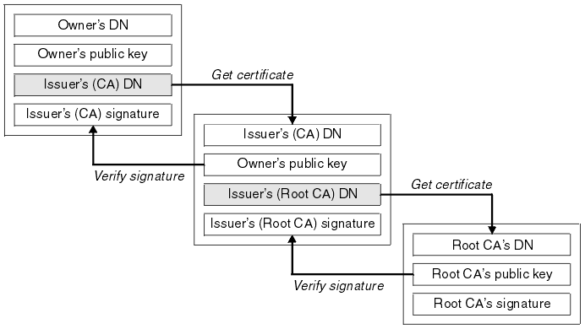
CA证书的证书链验证

Slide 42
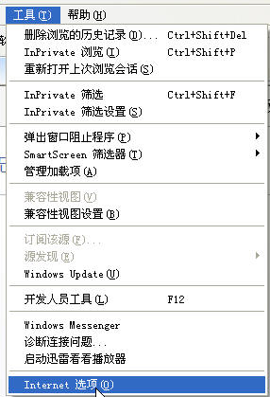
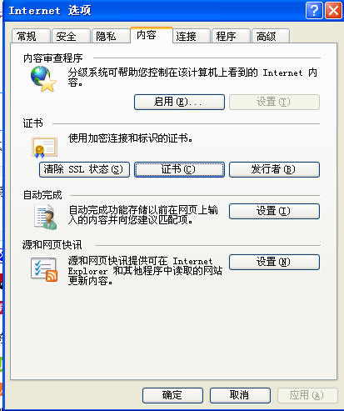
根证书一般安装在浏览器上

Slide 43
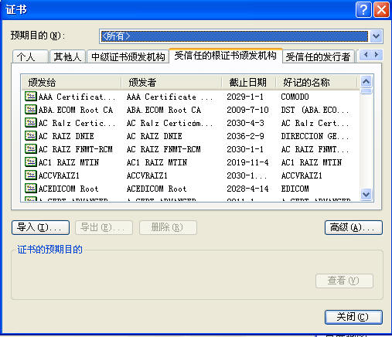
根证书一般安装在浏览器上

Slide 44
SSL握手过程简介：Certificate
TLSv1.2 Record Layer: Handshake Protocol: Certificate
Content Type: Handshake (22)
Version: TLS 1.2 (0x0303)
Length: 2953
Handshake Protocol: Certificate
Handshake Type: Certificate (11)
Length: 2949
Certificates Length: 2946
Certificates (2946 bytes)
Certificate (id-at-commonName=www.amazon.cn,id-at-organizationName=Amazon.com, Inc.,id-at-localityName=Seattle,id-at-stateOrProvinceName=Washington,id-at-countryName=US)
signedCertificate
version: v3 (2)
serialNumber : 0x0229739fc7d42814652c628b11ed422e
signature (sha256WithRSAEncryption)
Algorithm Id: 1.2.840.113549.1.1.11 (sha256WithRSAEncryption)
issuer: rdnSequence (0)
...
证书的拥有者：amazon
证书序列号

Slide 45
SSL握手过程简介：Certificate
rdnSequence: 4 items (id-at-commonName=Symantec Class 3 Secure Server CA - G4,id-at-organizationalUnitName=Symantec Trust Network,id-at-organizationName=Symantec Corporation,id-at-countryName=US)
subject: rdnSequence (0)
rdnSequence: 5 items (id-at-commonName=www.amazon.cn,id-at-organizationName=Amazon.com, Inc.,id-at-localityName=Seattle,id-at-stateOrProvinceName=Washington,id-at-countryName=US)
subjectPublicKeyInfo
algorithm (rsaEncryption)
Algorithm Id: 1.2.840.113549.1.1.1 (rsaEncryption)
subjectPublicKey: 3082010a02820101009c70d35196becd8e45f279c1fdc390...
algorithmIdentifier (sha256WithRSAEncryption)
Algorithm Id: 1.2.840.113549.1.1.11 (sha256WithRSAEncryption)
encrypted: 958f3c1b56f9f69109094b3fb9ffacec232f852c3e07c481...
颁布证书的认证中心CA
amazon的公钥
证书的签名：要由CA的公钥来认证

Slide 46
SSL握手过程简介：Client Key Exchange
Client Key Exchange的主要内容：
客户端（浏览器再生成一个随机数，用刚刚得到的服务器证书所携带的服务器公钥加密后传给服务器
然后两端都按照相应的算法生成了主密钥（对称秘钥，加密密钥交换完成。）
TLSv1.2 Record Layer: Handshake Protocol: Client Key Exchange
Content Type: Handshake (22)
Version: TLS 1.2 (0x0303)
Length: 70
Handshake Protocol: Client Key Exchange
Handshake Type: Client Key Exchange (16)
Length: 66
EC Diffie-Hellman Client Params
Pubkey Length: 65
pubkey: 04408e7c2fb2d24584b02dce8014c39965d8e5db10721c6b...
用服务器公钥加密的随机数，用于双方产生共同的对称秘钥

Slide 47
SSL握手过程简介：Change Cipher Spec（Client）
Change Cipher Spec（Client）和Encrypted Handshake Message（Client）的主要内容：
客户端通知服务端，后续的报文将会被加密。
并确认秘钥

Slide 48
SSL握手过程最后一步：传递加密数据
application data就是用双方产生的共同的对称秘钥（主密钥）加密的数据。双方用加密的数据开始相互进行https数据传输

